Slide 2
II Kor. 13:5
“Stel julleself op die proef en ondersoek julleself of julle in die geloof lewe. Besef julle dan nie self dat Christus Jesus in julle is nie? So nie, het julle die toets nie deurstaan nie.”

Slide 3
Gal. 2:20
“...ek is saam met Christus gekruisig, en nou is dit nie meer ek wat lewe nie, maar Christus wat in my lewe”

Slide 4
Jakobus. 2:18
“Maar iemand kan miskien sê:"Die een het die geloof en die ander het die dade." Goed, wys dan vir my jou geloof wat sonder dade is, en ek sal jou my geloof wys uit my dade.”

Slide 5
Spr. 4:7
“Die wysheid kom eerste. Sorg dat jy wysheid bekom, gee alles wat jy het, om insig te kry!”

Slide 6
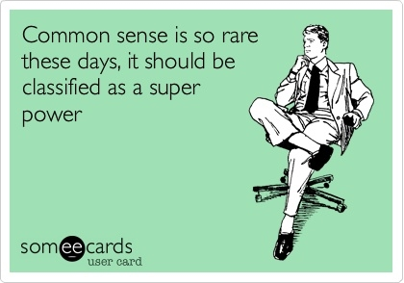

Slide 7
I Kor. 1:24
“...maar vir dié wat deur God geroep is, Jode sowel as Grieke, is Christus die krag van God en die wysheid van God.”

Slide 8
I Kor. 1:30
“Aan God is dit te danke dat julle met Christus Jesus verenig is. Hy het vir ons geword die wysheid wat van God kom:die vryspraak, die heiliging en die verlossing.”

Slide 9
Kol. 2:3
“Die geheimenis is Christus, en in Hom is al die verborge skatte van wysheid en kennis te vind.”

Slide 11
Matt. 11:29
“Neem my juk op julle en leer van My, want Ek is sagmoedig en nederig van hart, en julle sal rus kry vir julle gemoed.”

Slide 13
I Kor. 2:14
“Die mens wat nie die Gees van God het nie, aanvaar nie die dinge van die Gees van God nie. Vir hom is dit onsin. Hy kan dit ook nie verstaan nie, omdat dit geestelik beoordeel moet word.”

Slide 15
Matt. 5:8
“Geseënd is dié wat rein van hart is, want hulle sal God sien.”

